Slide 1
„Hallom,
amit látok” Kodály Zoltán
Fúga:
Oláh Sarolta
Vadas Hanga
Vadas Soma
KODÁLY ZOLTÁN MAGYAR KÓRUSISKOLA

Slide 2
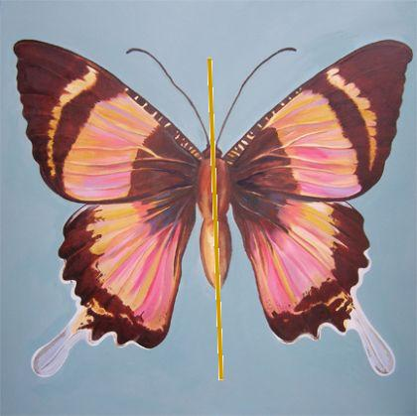
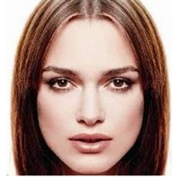
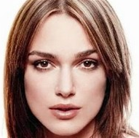
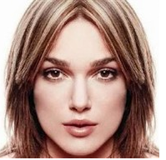
Tükörszimmetria
A természetben gyakran találkozunk tükörszimmetriával, de ez ritkán tökéletes.
Általában egy kicsit sérül.
Úgy tűnik, hogy pont ez a sérülés teszi széppé, élővé például az emberi arcot.

Slide 3
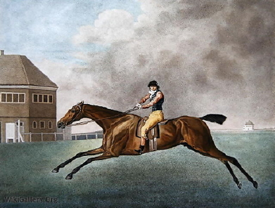
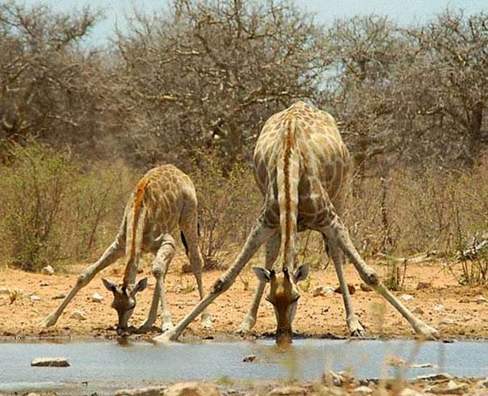
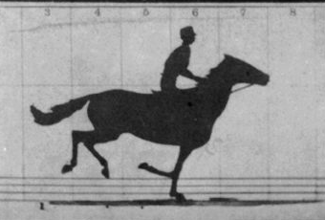
Szimmetria és aszimmetria
A síkra vonatkozó szimmetria általában a stabilitást a mozdulatlanságot biztosítja.
Ha például egy zsiráf inni akar, akkor szilárdan kell állnia. Figyeljük meg a képen a testhelyzetét.
Az aszimmetria a mozgásra jellemző, azt segíti elő. A ló vágtatás közben soha nincs olyan helyzetben mint amilyet a festmény mutat.
A valóságban a vágta közben a lábak elhelyezkedése mindig aszimmetrikus.

Slide 4
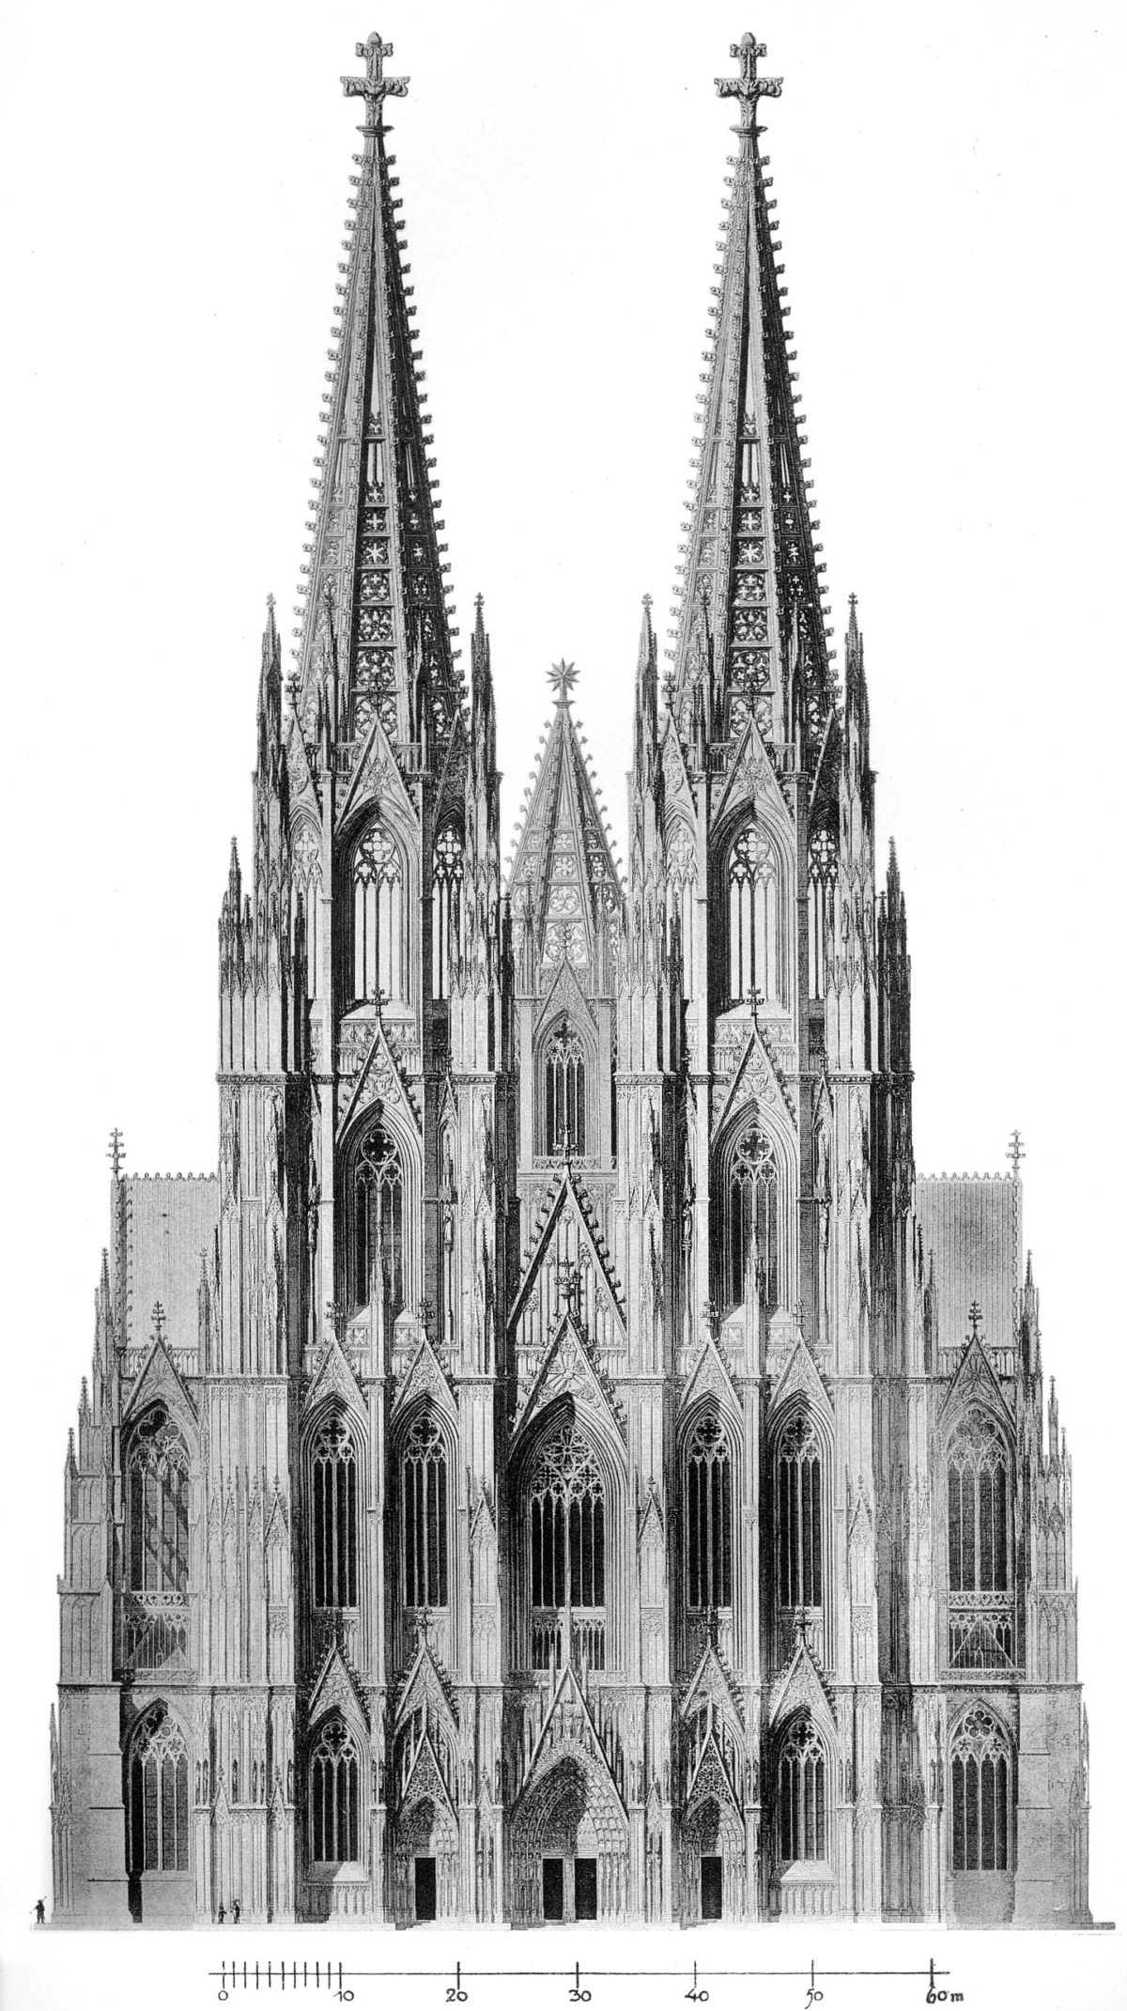
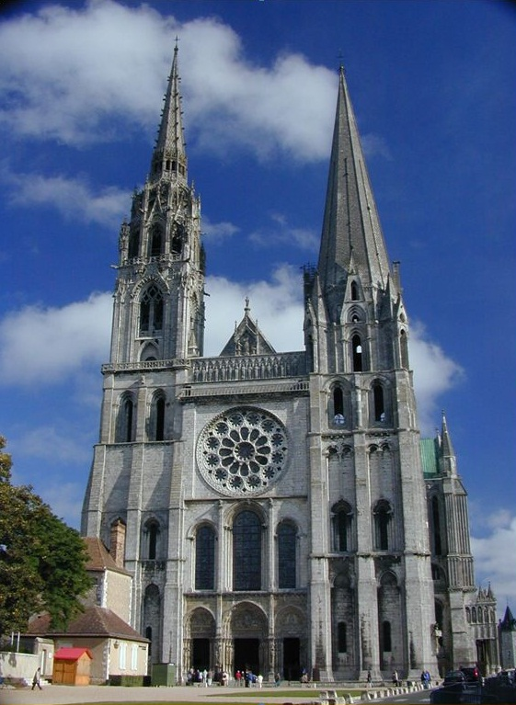
Szimmetria a művészetben
Az épületek statikussága jól illeszkedik a teljes szimmetriához,
de a kisebb szimmetriasértés itt is mozgalmasságot visz az alkotásba.
kölni dóm
chartresi katedrális

Slide 5
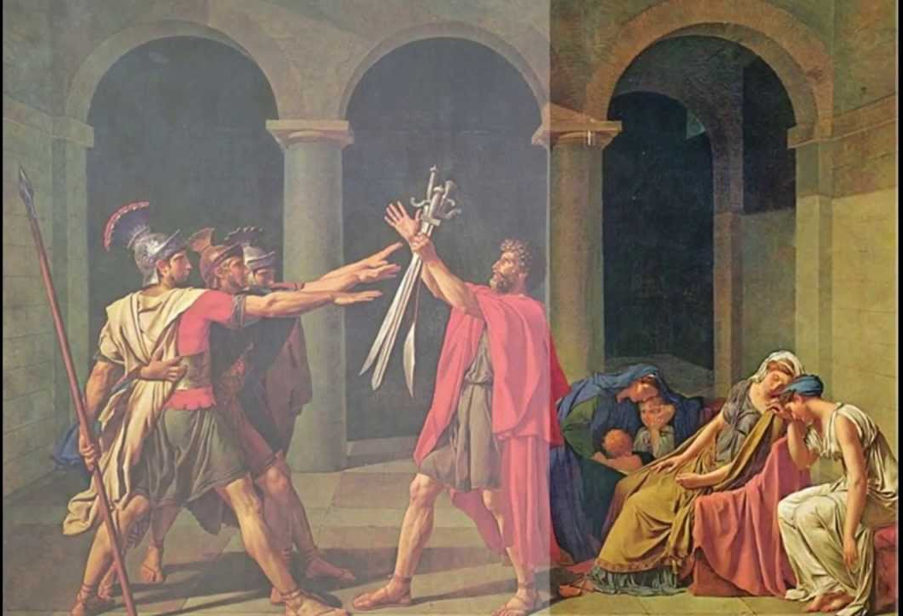
Aranymetszés
Nagyon gyakori
a szimmetriának
olyan sérülése,
amelyben
a kompozíció
hangsúlya nem pont középre kerül,
hanem az aranymetszés arányának megfelelően eltolódik.

Slide 6
Aranymetszés a zenében
Kodály Zoltán: Psalmus Hungaricus
A mű 396 ütemből áll, az aranymetszés pontnál, a 245. ütemnél fogalmazódik meg az eszmei mondanivaló:
„Te azért lelkem, gondolatodat,
Istenben vessed bizodalmadat.”

Slide 7
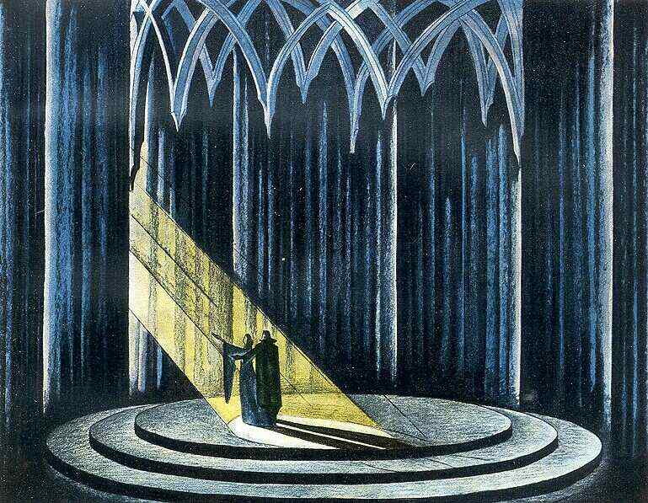
Ugyancsak közismert példa: A kékszakállú herceg vára
5. ajtó

Slide 8
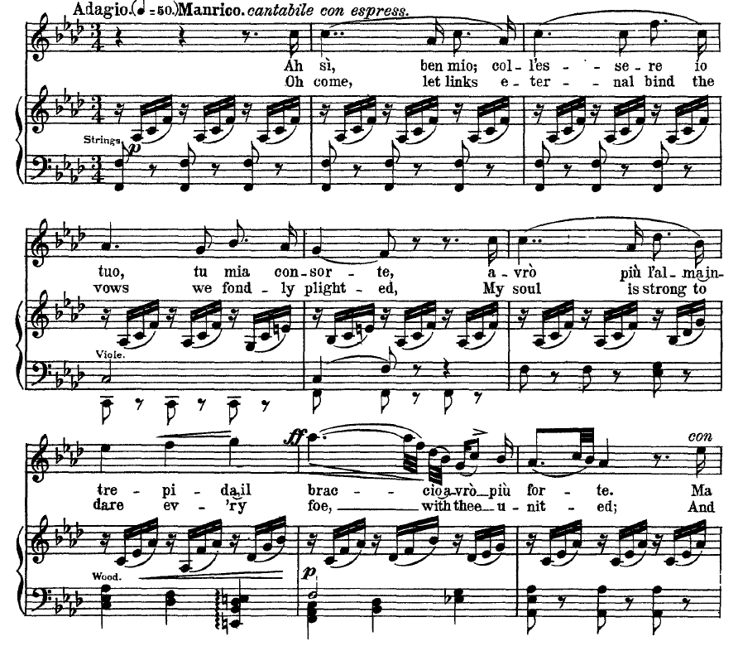
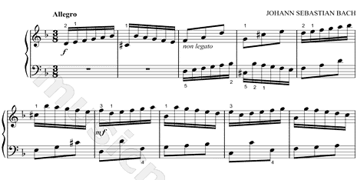
Szimmetria a zenében
Figyeljük meg a következő dallamíveket.
Közelítőleg tengelyes szimmetria figyelhető meg Manrico f-moll áriájának kezdő frázisaiban, mind a dallamvezetést, mind a dinamikát illetően. (Verdi: A trubadúr, Simándy József)
Pontos tükörszimmetriát látunk Bach d-moll invenciójában

Slide 9
Eltolási szimmetria
A geometriában tágabb értelemben szimmetriának nevezünk minden olyan egybevágósági transzformációt, amely a mintát önmagába viszi át. Így beszélünk például forgási szimmetriáról és eltolási szimmetriáról is.

Slide 10
Egydimenziós szimmetriacsoportok
Egy adott minta összes szimmetriái a kompozíció műveletére nézve úgynevezett csoportot alkotnak (a csoport egy pontosan definiált algebrai struktúra). Egy dimenzióban mindössze 2-féle szimmetriacsoport képzelhető el.
1.
A generátorelem egy eltolás
alaptartomány
2.
A generátorelem két tükrözés
alaptartomány

Slide 11
Eltolással generált csoport
Időmértékes verselés
Dak ti lu | szok nak a | vég te len | ár ja hi | á ba ro | bog na ma
— ∪ ∪ | — ∪ ∪ | — ∪ ∪ | — ∪ ∪ | — ∪ ∪ | — ∪ ∪
fut va e | lő re a | vég te len | űr be mi | dőn le ve | gőt se be
— ∪ ∪ | — ∪ ∪ | — ∪ ∪ | — ∪ ∪ | — ∪ ∪ | — ∪ ∪
kap va ki | fá rad a | szád a tü | dőd ki me | rül ve zi | hál ja e
— ∪ ∪ | — ∪ ∪ | — ∪ ∪ | — ∪ ∪ | — ∪ ∪ | — ∪ ∪
lőd be e | lég volt
— ∪ ∪ | — —
Ez tényleg elég fárasztó…

Slide 12
Tükrözéssel generálható csoport
Így se le het | mon da ni tán | vég te le nül | mon da to dat
— ∪ ∪ — | — ∪ ∪ — | — ∪ ∪ — | — ∪ ∪ —
kül de ni sok | szót sza po rán | sír va ta lán | nagy ba jo dat
— ∪ ∪ — | — ∪ ∪ — | — ∪ ∪ — | — ∪ ∪ —
mert ki fi gyel | kó ka do zik | vár va re mél | friss le ve gőt
— ∪ ∪ — | — ∪ ∪ — | — ∪ ∪ — | — ∪ ∪ —
nincs me se hát | tar ta ni kell | pár sor u tán | kis pi he nőt
— ∪ ∪ — | — ∪ ∪ — | — ∪ ∪ — | — ∪ ∪ —
Ez sem az igazi…

Slide 13
Megoldás: a szimmetriatörés
Bús dü le | dé ke i | den huszt | nak rom | vá ra meg | ál lék
— ∪ ∪ | — ∪ ∪ | — — | — — | — ∪ ∪ | — —
csend va la | fel leg a | lól | szállt fel az | éj je li | hold
— ∪ ∪ | — ∪ ∪ | — | — ∪ ∪ | — ∪ ∪ | —
Kölcsey Ferenc: Huszt
Így már szép!

Slide 14
Zenei példák
Tükrözést is tartalmazó szimmetriacsoport
Maurice Ravel: Daphnis és Chloé 2. szvit
(Eltolási szimmetria persze csak részben valósulhat meg, néhány ismétlés erejéig.)
Csak eltolást tartalmazó szimmetriacsoport Maurice Ravel: Bolero (ostinato)

Slide 15
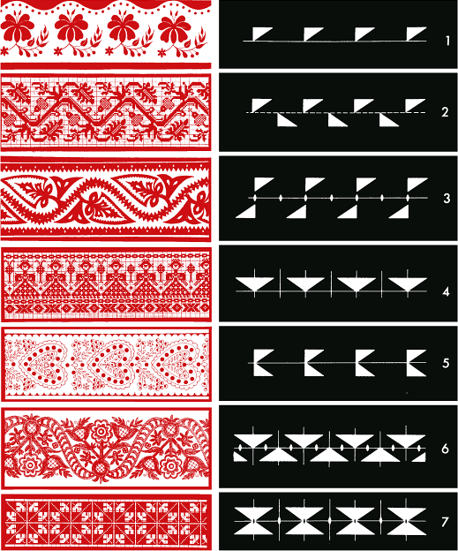
Fríz-csoportok
A sorminták világában 7 szimmetria csoport különböztethető meg.
Sorminták népművészetben és tánclépésben.

Slide 16
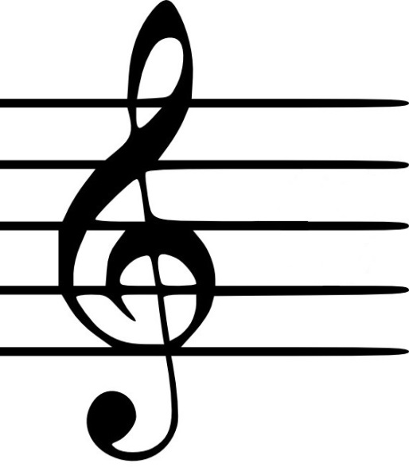
Fríz-csoportok kottamintákkal
Requiem for a dream
Megadás egyetlen racionális számmal:
8
9
8
6
7
5
4
3
1
2
0

Slide 17
Kétdimenziós tércsoportok
A síkban összesen 17 szimmetriacsoport különböztethető meg. Megpróbáltunk néhányat zeneileg is megvalósítani.
A csak eltolási szimmetriákat tartalmazó ún. p1 csoport merőleges tengelyekkel lényegében megvalósul, amikor ugyanazt a fríz dallamot több hangmagasságban, több szólamban éneklik.

Slide 18
Nem merőleges tengelyű megvalósítást kapunk, ha ugyanezt egy kánonnal tesszük.
Talán ismerős a dallam…

Slide 19
Háromdimenziós tércsoportok
Köszönjük a figyelmet!
Lehet-e 3 D-s tércsoportot akusztikailag realizálni? Ezt használják a hangelemzésben. (Sonogram)
Tulajdonképpen az idő-tengely mentén futó,
3 dimenziós frízről van szó, de erről majd máskor.

Slide 20
Hivatkozások
Lendvai Ernő: Szimmetria a zenében Kecskeméti Kodály Intézet
Lendvai Ernő: Bartók dramaturgiája Zeneműkiadó, Budapest 1964.
Musical frieze patterns PPT http://www.powershow.com/view/2e411-YjMmN/Musical _ Frieze_Patterns_powerpoint_ppt_prsentation
H.S.M Coxeter: A geometriák alapjai Műszaki Könyvkiadó 1973, Budapes
Wien, Haus der Musik kiállítás

